Slide 1
Đề tài: Nghiên cứu và phát triển
hệ thống quản lý kỹ năng
của nhân viên
Sinh viên thực hiện:
Nguyễn Hiếu Đức Ân 15071971
Nguyễn Việt Hoàng 15044411

Slide 2
Nội dung trình bày
Giới thiệu đề tài
Mục tiêu đề tài
Phân tích, thiết kế
Hiện thực – Demo
Kết luận – Hướng phát triển

Slide 3
1. Giới thiệu đề tài
Hiện nay, việc quản lý ứng dụng công nghệ thông tin có ảnh hưởng tới nhiều ngành nghề khác nhau của xã hội, nhất là trong xã hội phát triển có sử dụng lượng tri thức cao. Áp dụng công nghệ thông tin thay thế cho các hình thức truyền thống mang lại nhiều lợi ích trong nhiều lĩnh vực của đời sống từ thương mại, giáo dục cho đến quản lý hành chính.
Quản lý nhân sự có ý nghĩa quan trọng và không thể thiếu trong việc quản lý các hoạt động của một tổ chức hay doanh nghiệp thương mại. Quản lý nhân sự giúp người quản lý nhận thức được tầm quan trọng của yếu tố con người trong hoạt động của tổ chức, doanh nghiệp. Một trong những khía cạnh của quản lý nhân sự, quản lý kỹ năng nhân sự là một yếu tố giúp việc tuyển dụng, sắp xếp vào các dự án hiệu quả.
Thấy được sự quan trọng trong việc áp dụng công nghệ thông tin trong quản lý nhân sự, nhóm đã tiến hành tìm hiểu và xây dựng hệ thống quản lý kỹ năng của nhân viên để giúp các công ty, doanh nghiệp về lĩnh vực phần mềm có thể quản lý nội bộ thông tin cá nhân cũng như các kỹ năng mà nhân viên có một cách dễ dàng, trực quan, đáp ứng nhu cầu thu thập, quản lý, phân tích các kỹ năng của nhân viên trong công ty.

Slide 4
2. Mục tiêu đề tài
Tìm hiểu nghiệp vụ liên quan tới việc quản lý kỹ năng trong công ty phần mềm FPT Software.
Xây dựng được hệ thống quản lý thông tin kỹ năng của nhân viên trong nội bộ công ty FPT Software với các chức năng:
Chức năng dành cho nhân viên: cập nhật thông tin cá nhân, quản lý các thông tin về kỹ năng kỹ thuật, bằng cấp, chứng chỉ, ….
Chức năng dành cho nhân viên nhân: quản lý, cập nhật, xác thực thông tin hồ sơ của toàn bộ của nhân viên. Thống kê kỹ năng. Truy xuất nhật ký thay đổi hồ sơ của nhân viên. Quản lý dữ liệu hiển thị động của hệ thống.
Chức năng dành cho nhân viên quản lý dự án của công ty: thêm, chỉnh sửa, xóa thông tin các dự án của công ty mà mình đang phụ trách; tìm kiếm nhân viên trong hệ thống phù hợp với dự án đang cần tuyển thêm nhân lực phục vụ quá trình phỏng vấn ứng viên nhanh chóng.

Slide 5
2. Mục tiêu đề tài(tt)
Phạm vi đề tài:
Đề tài thực hiện quản lý kỹ năng cho nhân viên công ty phần mềm FPT Software.
Hệ thống cung cấp RESTful API cho các hệ thống khác truy cập và sử dụng, sử dụng Spring boot 2.1.3, giao diện sử dụng Angular 7, Maven 3.6.0, chạy trên server công ty FPT Software, sử dụng hệ quản trị cơ sở dữ liệu MySQL 5 để lưu trữ dữ liệu.
Hệ thống chỉ quản lý hồ sơ của nhân viên trong công ty, không quản lý các hồ sơ của ứng viên. Mọi thông tin kỹ năng của một nhân sự đã được xác nhận bởi nhân viên nhân sự, hệ thống này không hỗ trợ quy trình, nghiệp vụ kiểm tra, xét duyệt hồ sơ của nhân viên. Để đăng nhập, người dùng của hệ thống này dùng chung tài khoản của công ty FPT Software.

Slide 6
3. Phân tích, thiết kế
Usecase tổng quát:

Slide 7
Các tác nhân của hệ thống:
Tác nhân | Chức năng
Nhân viên | Cập nhật thông tin cá nhân, quản lý các thông tin về kỹ năng kỹ thuật, bằng cấp, chứng chỉ, ….
Nhân viên nhân sự | quản lý, cập nhật, xác thực thông tin hồ sơ của toàn bộ của nhân viên. Thống kê kỹ năng. Xem nhật ký thay đổi hồ sơ của nhân viên. Quản lý dữ liệu hiển thị động của hệ thống.
Nhân viên quản lý dự án | thêm, chỉnh sửa, xóa thông tin các dự án của công ty mà mình đang phụ trách; tìm kiếm nhân viên trong hệ thống phù hợp với dự án đang cần tuyển thêm nhân lực phục vụ quá trình phỏng vấn ứng viên nhanh chóng

Slide 8
Mô hình lớp chỉ bao gồm các Entity:

Slide 9
4.2. Đặc tả Use case chính trong ứng dụng, Activity và Sequence Diagram(tt)
Activity diagram

Slide 10
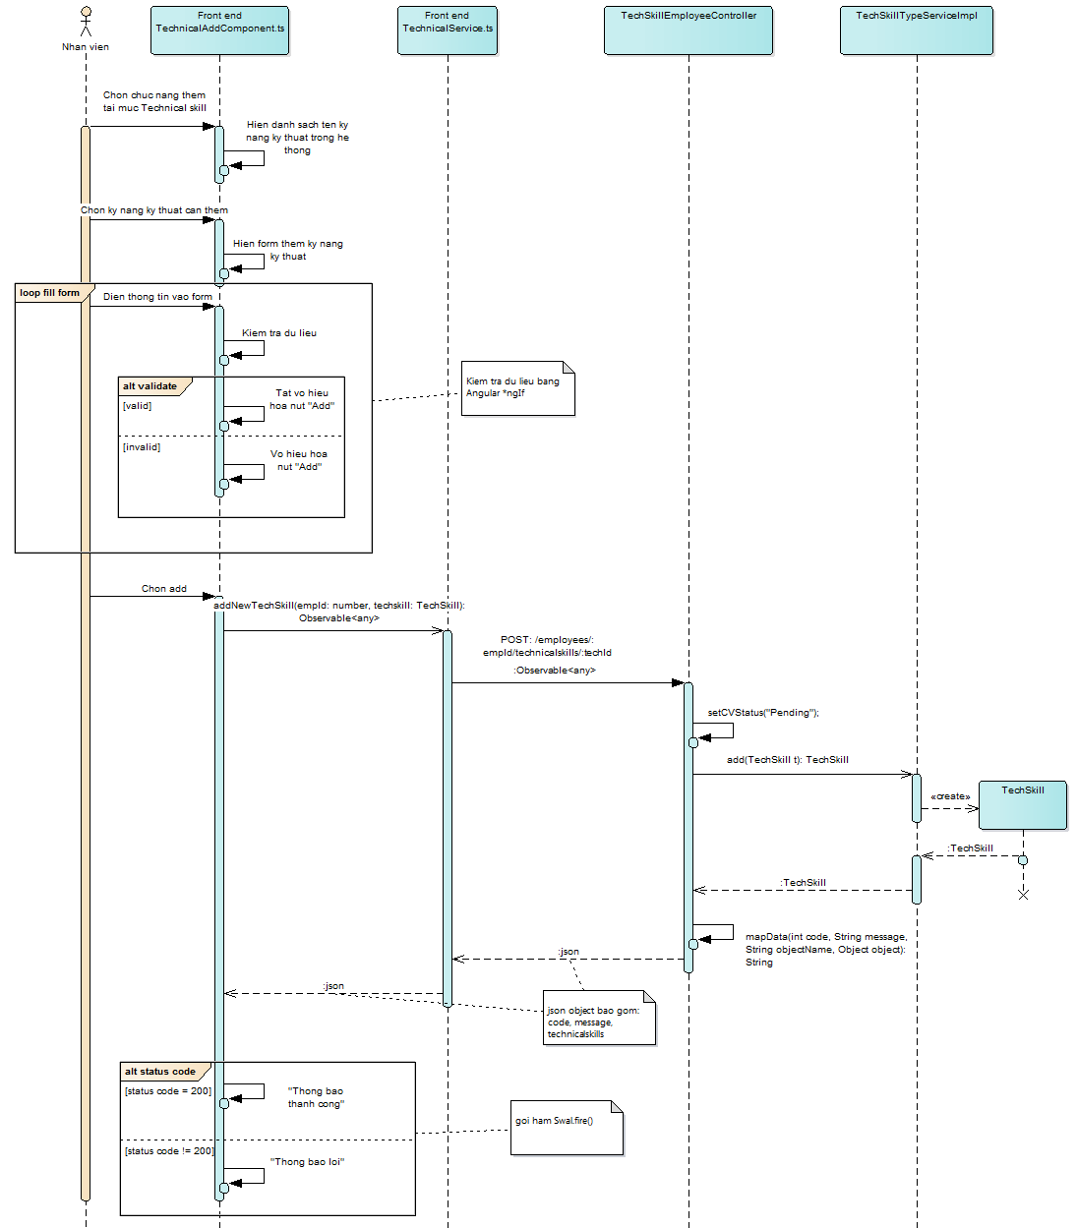
4.2. Đặc tả Use case chính trong ứng dụng – Activity và Sequence Diagram(tt)
Sequence Diagram

Slide 11
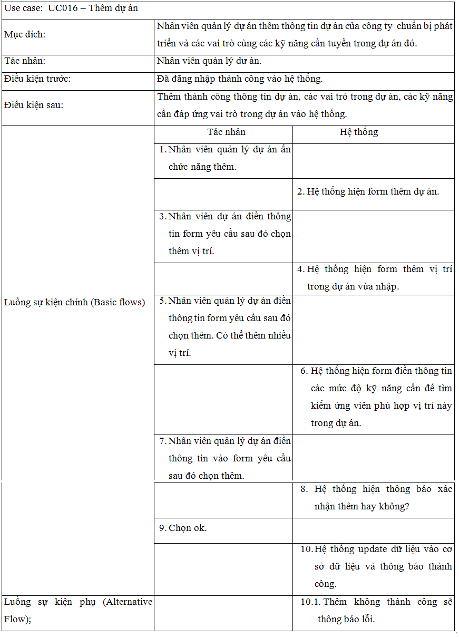
3.2. Đặc tả Use case chính trong ứng dụng – Activity và Sequence Diagram(tt)
Tình huống thêm dự án

Slide 12
4.2. Đặc tả Use case chính trong ứng dụng, Activity và Sequence Diagram(tt)
Activity diagram

Slide 13
4.2. Đặc tả Use case chính trong ứng dụng – Activity và Sequence Diagram(tt)
Sequence Diagram

Slide 14
4. Hiện thực – Demo
Mô tả cách hệ thống tìm kiếm và sắp xếp các ứng viên phù hợp dự án:

Slide 15
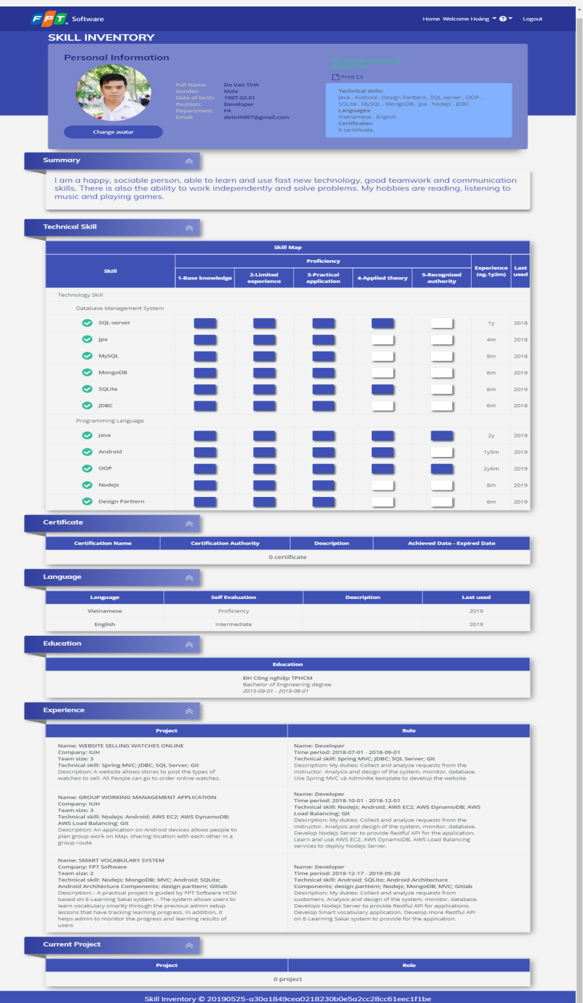
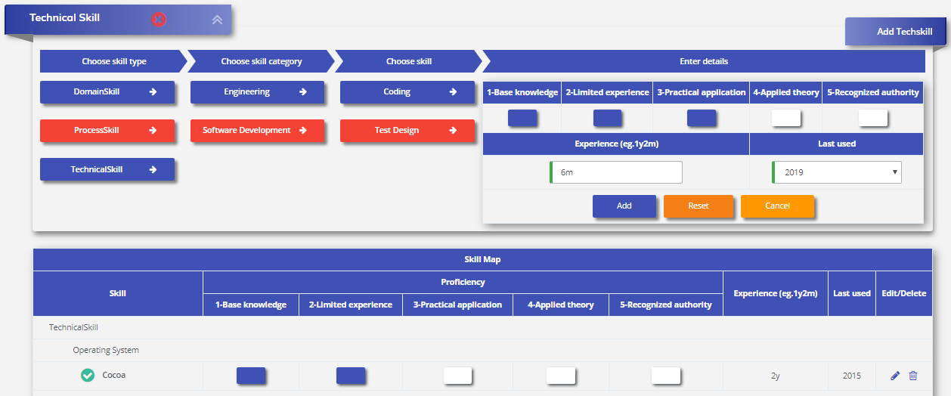
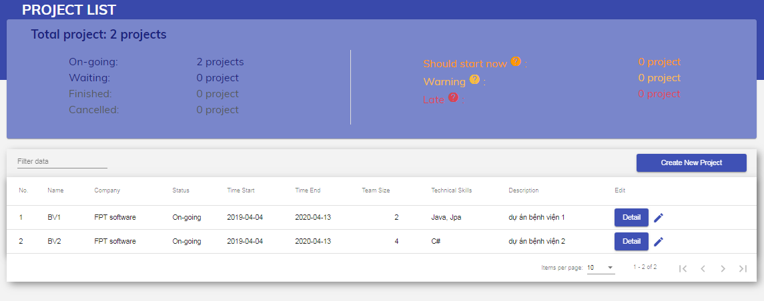
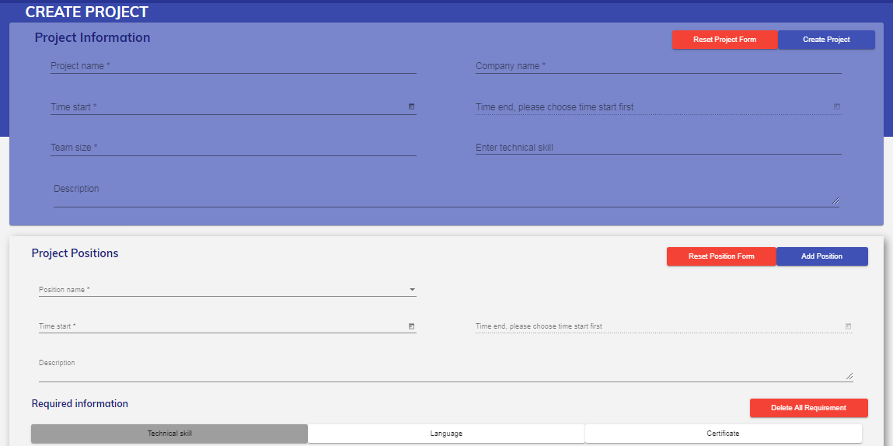
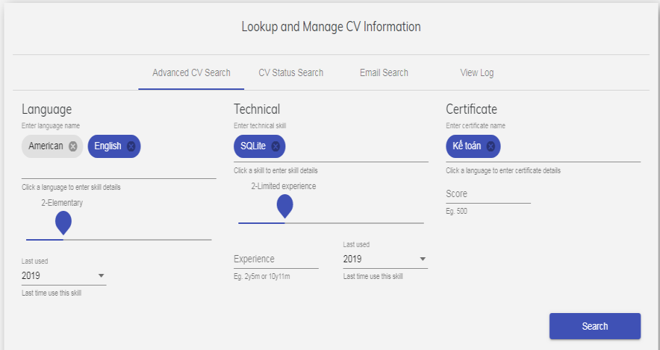
4. Hiện thực – Demo(tt)
Màn quản lý dự án

Slide 16
6. Kết luận – Hướng phát triển
Trong khoảng thời gian thực tập và làm khóa luận tốt nghiệp tại công ty FPT Software từ ngày 14/01/2019 đến 30/5/2019, nhóm có tìm hiểu và tự học hỏi một số kỹ năng như: phương pháp lấy yêu cầu từ khách hàng, phân bố thời gian công việc phù hợp, báo cáo công việc làm được hàng ngày, giải quyết tình huống khi gặp vấn đề. Ngoài ra nhóm còn áp dụng được quy tắc khi lập trình trong dự án, quy trình deploy sản phẩm lên máy chủ.
Được trải nghiệm với dự án thực tế, môi trường phát triển phần mềm chuyên nghiệp. Hiện thực hoàn tất các chức năng cho hệ thống quản lý kỹ năng của nhân viên với các chức năng:
Chức năng dành cho nhân viên của công ty phần mềm FPT Software.

Slide 17
6. Kết luận – Hướng phát triển(tt)
Chức năng dành cho nhân viên quản lý nhân sự của công ty phần mềm FPT Software: quản lý thông tin trong hồ sơ của tất cả nhân viên trong công ty (thêm, xóa có điều kiện và sửa các thông tin trong hồ sơ), duyệt trạng thái hồ sơ của các nhân viên, thống kê các thông số về nhân viên, tìm kiếm nhân viên theo tiêu chí. Xem lịch sử cập nhật của toàn bộ hồ sơ nhân viên trong hệ thống.
Chức năng dành cho nhân viên quản lý dự án: quản lý thông tin các dự án mà nhân viên quản lý dự án tạo ra (thêm, cập nhật thông tin các dự án), tìm ứng viên phù hợp với dự án thông qua gợi ý của hệ thống.
Ngoài ra, hệ thống còn có dịch vụ tự động kiểm tra ngày kết thúc vị trí trong dự án của công ty với ngày hiện tại, và cập nhật thông tin kinh nghiệm làm việc của nhân viên.

Slide 18
6. Kết luận – Hướng phát triển(tt)
Hướng phát triển:
Phát triển chức năng theo dõi quá trình thay đổi hồ sơ của nhân viên hàng tháng.
Phát triển chức năng upload file hồ sơ vào hệ thống.
Phát triển hệ thống tự động gửi mail nhắc nhở.
Nâng cấp thuật toán gợi ý tìm kiếm.
Nâng cấp giao diện nhập liệu bằng bảng tính.

Slide 19
Tài liệu tham khảo
[1]. https://www.strategy-business.com/blog/Why-Companies-Need-to-Build-a-Skills-Inventory
[2]. https://www.vogella.com/tutorials/DependencyInjection/article.html
[3]. https://docs.spring.io/spring/docs/5.1.7.RELEASE/spring-framework-reference/
[4]. https://docs.spring.io/spring-boot/docs/2.1.3.RELEASE/reference/htmlsingle/
[5]. Felipe Gutierrez. Pro Spring Boot. Apress, 2016 (Page 1, page 13).
[6]. https://angular.io/docs
[7]. https://reactjs.org/docs/thinking-in-react.html
[8]. https://reactjs.org/docs/components-and-props.html
[9]. https://api.jquery.com/category/core/
[10]. https://dev.mysql.com/doc/workbench/en/
[11]. http://maven.apache.org/index.html
[12]. https://docs.gradle.org/current/userguide/migrating_from_maven.html

Slide 20
Cảm ơn Thầy Cô và các bạn
đã theo dõi!

